Slide 1
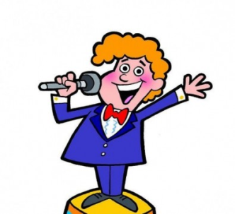
1
La foire aux opinions
Exposé oral
Nous travaillons en écriture le texte d’opinion. Voilà l’occasion de mettre en pratique ce que tu as appris pour convaincre oralement tes collègues par rapport à un sujet de ton choix.
Mise en situation
Tu es invité à assister à une foire ou différents exposants désirent convaincre les visiteurs de considérer leurs suggestions et leurs opinions.
Voici quelques exemples pour t’inspirer et t’aider à identifier un sujet qui t’intéresse.
Un film
Une destination voyage
Un restaurant
Un livre ou une série de livres
Une série télévisée
Un jeu
Une activité, une sortie
Un sport
Etc…
Tu peux aussi choisir de prendre position sur un sujet qui te tient à cœur et dont tu souhaites convaincre les autres, comme l'environnement, les droits des enfants, des règlements, etc.
Autres (Tu peux faire valider ton sujet auprès de moi, si tu n’es pas certain ou certaine que c’est une bonne idée…) ☺

Slide 2
2
La structure de mon exposé
Courte présentation et salutation / Introduction de ton sujet
2) Présenter ton opinion par rapport à ton sujet
3) Expliquer ton opinion à l’aide d’exemples et en donnant des raisons claires. (Important de donner plusieurs raisons/exemples….)

Slide 3
3
N’oublie pas que l’objectif est de convaincre ton public, alors explique bien ton opinion en justifiant avec des preuves. Tu peux inventer des fausses statistiques si tu veux.
Ça sera rigolo à entendre. ☺
4) Conclusion de ton exposé / Rappel de l’opinion / Salutation
On doit sentir, tout au long de ta présentation, que tu fais appel à ton auditoire. Tu peux les questionner, les interpeller…
Par exemple: « Vous, cher public en délire…», «Vous, les invités de la foire…», «Je m’adresse à vous, les lecteurs…»

Slide 4
4
Matériel autorisé
Voici quelques suggestions
Apporte ta clé USB si tu désires utiliser le TNI.
Une affiche ou une présentation powerpoint
Images imprimées à montrer à ton public (au besoin)
Petits cartons avec des notes personnelles (sous forme de points, mots-clés)
*Les cartons seront vérifiés avant la présentation. L’objectif n’est pas d’apprendre ton texte par cœur, mais plutôt de t’exprimer à partir des mots-clés notés sur tes cartons.
Objets pouvant être utiles, extrait vidéo, extrait musical…etc. Tout est possible! Soyez créatifs! (au besoin)
Accessoires / costume (au besoin)
Dates de présentation:
__________________
__________________
__________________
Ma date de présentation est le : _______________________
Tu as deux semaines pour te préparer!
Bonne présentation!
J’ai hâte de t’entendre!

